Slide 1
Genetic algorithm 유전 알고리즘
2019. 1.11.(금)

Slide 2
Weasel program
유전 알고리즘으로 문장 만들기
Methinks it is like a weasel (내가 보기에는 그것은 족제비 같다)
무작위로 작성된 문장에서 출발
돌연변이로 다양한 자손들을 만듦
목표와 가장 비슷한 자손을 택하여 돌연변이 반복

Slide 3
Weasel program
한 번 시행에서 타자기를 28번씩 친다고 가정하자 자판: 알파벳(대문자) 26개와 스페이스 바
METHINKS_IT_IS_LIKE_A_WEASEL - Target WDLDMNLT_DTJBKWIRZREZLMQCO_P Y_YVMQKZPGJXWVHGLAWFVCHQYOPY MWR_SWTNUXMLDLEUBXTQHNZVJQF_
의도한 문장을 제대로 칠 확률: (1/27)²⁸≒1×10⁴⁰

Slide 4
Weasel program
한 번 시행에서 타자기를 28번씩 친다고 가정하자 자판: 알파벳(대문자) 26개와 스페이스 바
METHINKS_IT_IS_LIKE_A_WEASEL - Target WDLDMNLT_DTJBKWIRZREZLMQCO_P - Most similar Y_YVMQKZPGJXWVHGLAWFVCHQYOPY MWR_SWTNUXMLDLEUBXTQHNZVJQF_
의도한 문장을 제대로 칠 확률: (1/27)²⁸≒1×10⁴⁰

Slide 5
Weasel program
METHINKS_IT_IS_LIKE_A_WEASEL - Target WDLDMNLT_DTJBKWIRZREZLMQCO_P - Most similar MDLDMNLS_ITJISWHRZREZ_MECS_P – 10th generation MELDINLS_IT_ISWPRKE_Z_WECSEL – 20th generation METHINGS_IT_ISWLIKE_B_WECSEL – 30th generation METHINKS_IT_IS_LIKE_I_WEASEL – 40th generation METHINKS_IT_IS_LIKE_A_WEASEL – 43rd generation

Slide 6
Weasel program
작기는 하지만 매번의 개선이 미래를 건설하는 기초가 되는 누적적인 선택
매번 전혀 새로운 시도를 하는 1단계 선택
1단계 선택에만 의존한다면 진화는 불가능하다

Slide 7
Weasel program (실습)
http://www.cbs.dtu.dk/courses/27615.mol/weasel.php
weasel_locked.py (python 2.x)
weasel_locked_3.py (python 3.x)

Slide 8
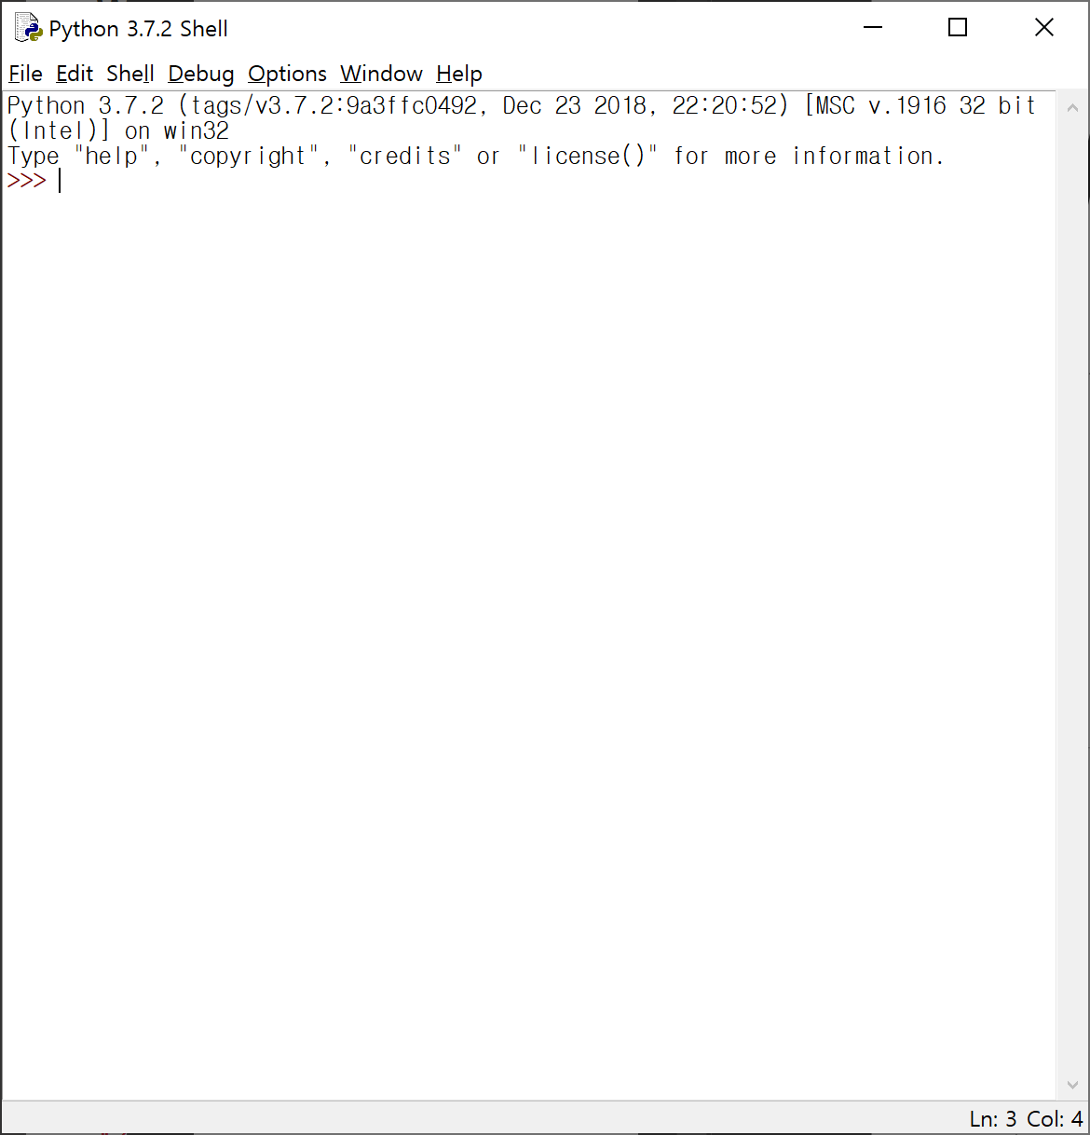
Weasel program (실습)
Python IDLE 실행
Open(Ctrl+O)으로 weasel_locked.py 선택
F5를 눌러서 실행

Slide 9
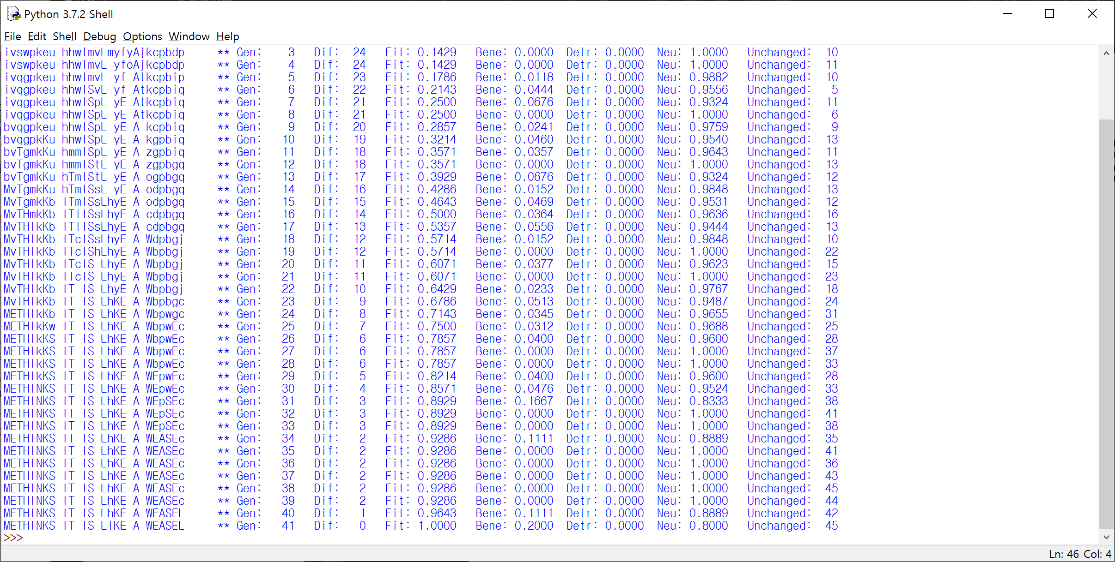
Weasel program (실습)

Slide 10
Weasel program (실습)
코드의 의미
n_offspring: 자손의 수 (기본: 50)
mut_rate: 변이율 (기본: 0.08)
n_offspring과 mut_rate의 수치에 변화를 주어 다양한 결과를 만들 수 있음

Slide 11
Weasel program (실습)
코드의 의미
n_offspring: 자손의 수 (기본: 50)
mut_rate: 변이율 (기본: 0.08)
n_offspring과 mut_rate의 수치에 변화를 주어 다양한 결과를 만들 수 있음

Slide 12
Weasel program의 한계
돌연변이 ‘자손 문장’의 선택 여부는 ‘먼 미래의 이상적인’목표인 METHINKS IT IS LIKE A WEASEL이라는 문장과 닮았는가 하는 기준
생물의 진화에는 장기적인 목표가 없음
자연 선택의 기준은 철저하기 단기적인 것

